Slide 1

Business Intelligence (BI)
Het datawarehouse

Slide 2
Agenda
Dimensioneel modelleren
Inmon information factory

Slide 3
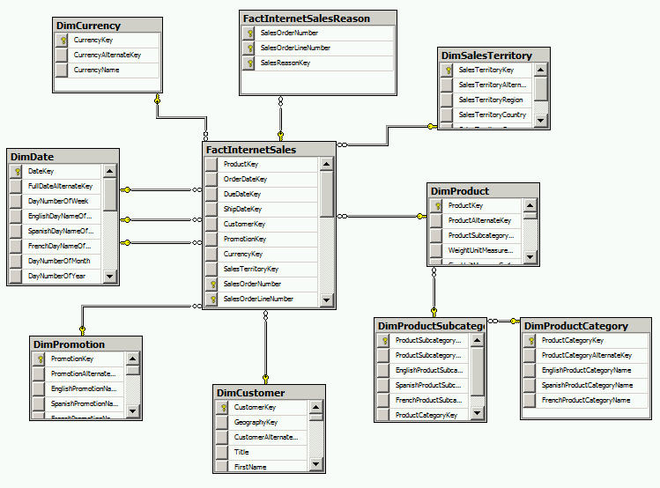
Datawarehouse versus datamart
Een datamart is een database waarvan de tabelstructuur een ster vormt en die één proces uit de organisatie beschrijft.
In de theorie van Kimball bestaat het datawarehouse uit de verzameling van alle stermodellen die tezamen de hele organisatie beschrijven.

Slide 4
Feiten en dimensies
De feitentabel is de tabel waar grootheden die een proces meetbaar maken in worden opgeslagen. KPI’s worden gebaseerd op deze grootheden.
Dimensietabellen zijn de tabellen die de context bevatten die betekenis geven aan de feiten.
Een dimensie kenmerkt zich door de vele beschrijvende elementen die er voor te vinden zijn.

Slide 5
“feit/fact” vs. “meeteenheid/measure”
“Measure” (meeteenheid) en “fact” (feit) worden vaak door elkaar gebruikt. Technisch gezien zijn er wat subtiele verschillen, maar deze zijn minimiem en in dit kader niet relevant. Beide termen kunnen
daarom door elkaar gebruikt worden.

Slide 6
Soorten meeteenheden/feiten
Welke meeteenheden zijn er? A) basiseenheden (op transactieniveau!) → aantal of prijs (alles met € of #) B) berekende eenheden → basiseenheden waarop een rekenkundige handeling heeft plaatsgevonden (“*” , “/” , “+” , “-”) → vaak indicatoren

Slide 7
Vorm en functie van meeteenheden/feiten
Meeteenheden zijn kwantitatief en hebben de
volgende vorm:
absolute waarde (#)
financiële waarde (€)
een percentage (%)
een ratio (x per y)
Afhankelijk van de toepassing/functie kunnen
meeteenheden een speciale naam krijgen:
key performance indicator (KPI)
benchmark

Slide 8
Soorten meeteenheden/feiten
Additieve feiten zijn feiten die over alle dimensies zijn op te tellen.
Niet additieve feiten zijn feiten die niet zijn op te tellen, zoals bijvoorbeeld percentages.
Semi additieve feiten zijn feiten die over sommige dimensies wel zijn op te tellen maar over andere dimensies niet.

Slide 9
Soorten feitentabellen
Een accumulating snapshot is een feitentabel die de huidige status van de feiten weergeeft maar waarbij feiten nog aan verandering onderhevig kunnen zijn.
Een periodiek snapshot is een feitentabel die de stand van de feiten weergeeft op een specifiek moment. Voor een ander moment wordt een ander snapshot gemaakt.
Een Transactie feitentabel is een feitentabel met eenmalige registratie van hoe het feit gebeurd is.

Slide 10
Voorbeelden meeteenheden/feiten (“verkoop en marketing”)
Voorbeelden basiseenheden “verkoop en marketing”:
aantal verkocht (= afzet)
verkoopprijs (= omzet)
aantal besteld
aantal in backorder
Voorbeeld van een berekende eenheid “verkoop en marketing”:
gemiddelde prijs = omzet/afzet

Slide 11
Voorbeelden meeteenheden (“personeel”)
Voorbeelden basiseenheden “personeel”:
lengte dienstverband
mate van werkbevrediging
mate van arbeidsverzuim
Voorbeeld van een berekende eenheid “personeel”:
gemiddelde productiviteit werknemers =
omzet/aantal werknemers

Slide 12
Voorbeelden meeteenheden (“fabricage”)
Voorbeelden basiseenheden “fabricage”:
aantal geproduceerd
aantal gebruikte machine-uren
aantal op voorraad
Voorbeeld van een berekende eenheid “fabricage”:
gemiddeld productieniveau =
aantal geproduceerd/aantal machine-uren

Slide 13
Voorbeelden meeteenheden (“administratie”)
Voorbeelden basiseenheden “administratie”:
aantal debiteuren
debiteurensaldo
aantal crediteuren
crediteurensaldo
Voorbeeld van een berekende eenheid “administratie”:
gemiddeld debiteurensaldo =
debiteurensaldo/aantal debiteuren

Slide 14
Dimensies
Wat zijn dimensies?
→ indelingsvariabelen
→ alles waar je “per” voor kunt zetten
→ perspectief van waaruit er naar de
meeteenheid wordt gekeken
→ biedt context aan meeteenheid

Slide 15
Voorbeelden dimensies (“verkoop en marketing”)
Voorbeelden dimensies “verkoop en marketing”:
producten
klanten
demografische gegevens (leeftijd, geslacht)
verkoopkanaal
geografische locatie
promotionele acties
vertegenwoordigers
status van een bestelling
soort verkoop
tijd

Slide 16
Voorbeelden dimensies (“personeel”)
Voorbeelden dimensies “personeel”:
organigram
business unit
afdeling
werknemers
tijd

Slide 17
Voorbeelden dimensies (“fabricage”)
Voorbeelden dimensies “fabricage”:
ploeg
assemblagelijn
product
fabrikant
magazijn
leveranciers
tijd

Slide 18
Voorbeelden dimensies (“administratie”)
Voorbeelden dimensies “administratie”:
valuta
rekening
scenario
business unit
afdeling
tijd

Slide 19
Stermodel
Een feitentabel met bijbehorende dimensietabellen
Een stermodel is voor een vakinhoudelijk deskundige een gemakkelijk te begrijpen, en daarmee te gebruiken, model.
Bij normaliseren modelleer je de gegevens en hun verbanden. Bij dimensioneel modelleren modelleer je de bedrijfsprocessen. Dimensioneel modelleren staat dichter bij eindgebruikers.

Slide 20
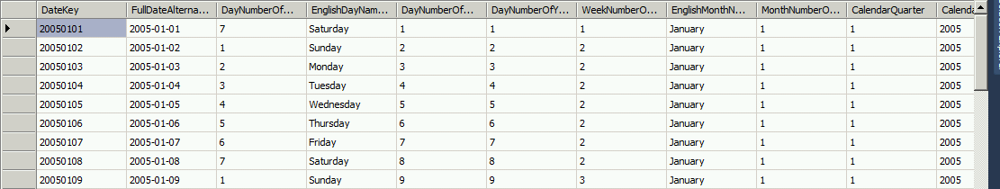
Datum dimensie
Elk datawarehouse heeft een datum/tijd dimensie omdat de tijd een belangrijke rol speelt in ons leven.

Slide 21
Waarom een datum dimensie?
gemak van filteren
zorg dat er voor elke relevante periode een voorgedefinieerde kolom bestaat
gebroken boekjaren
De datum dimensie bevat de bedrijfsregel die definieert van wanneer tot wanneer een (gebroken) boekjaar loopt
Weeknummers
De datum dimensie bevat de bedrijfsregel die definieert in welk weeknummer een dag valt.
ontbrekende data
Een datum dimensie bevat gegevens over alle periodes, ook periodes waarin zich geen feiten hebben voorgedaan.
extra metadata
Een datum dimensie bevat extra informatie over periodes, bijvoorbeeld of een dag een werkdag is.
performance

Slide 22
Ontwerp keuzes
Gebruik een smartkey
Datum sleutel int 20140101 (voor 1 januari 2014)
Een goede datum dimensie bevat voor elke relevante periode een unieke sleutel in de vorm van een getal en een kolom met een leesbare beschrijving
Kwartaal sleutel 20141
Kwartaal omschrijving K1, 2014

Slide 23
Overwegingen voor dimensies
Probeer het aantal dimensies met stermodel te beperken tot maximaal zeven.
Dimensietabellen zijn platgeslagen, niet genormaliseerde tabellen die veel redundantie bevatten
Gebruik datawarehouse keys / surrogate keys:
Een surrogate key of datawarehouse key is een automatisch gegenereerd, uniek, betekenisloos nummer dat elke record krijgt toegewezen op het moment dat het in het datawarehouse wordt weggeschreven.
Een dimensie bevat bij voorkeur zoveel mogelijk tekstuele informatie met betrekking tot de dimensie.

Slide 24
Slowly Changing Dimension
De term Slowly Changing Dimension refereert aan het feit dat attributen van dimensies in de loop van de tijd kunnen veranderen en draagt standaard oplossingen aan hoe hier in het datawarehouse mee om te gaan.
Bij SCD type 1 wordt de oude waarde van een attribuut overschreven door de nieuwe, actuele, waarde. De waarde van het attribuut wordt niet historisch bijgehouden.
Bij SCD type 2 wordt bij elke verandering van een attribuut een volledig nieuw record aangemaakt. Er bestaan ‘actuele’ records en ‘afgesloten’ records.
Bij SCD type 3 houd je van een attribuut in twee verschillende kolommen zowel de huidige als de vorige waarde bij. Op die manier kunnen huidige en vorige waarde gemakkelijk vergeleken worden.

Slide 25
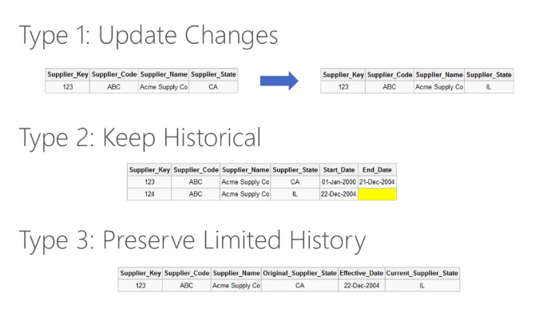
Slowly Changing Dimension

Slide 26
snowflake
Een snowflake is een stermodel waar van één of meer dimensies niet zijn platgeslagen maar zijn genormaliseerd.

Slide 27
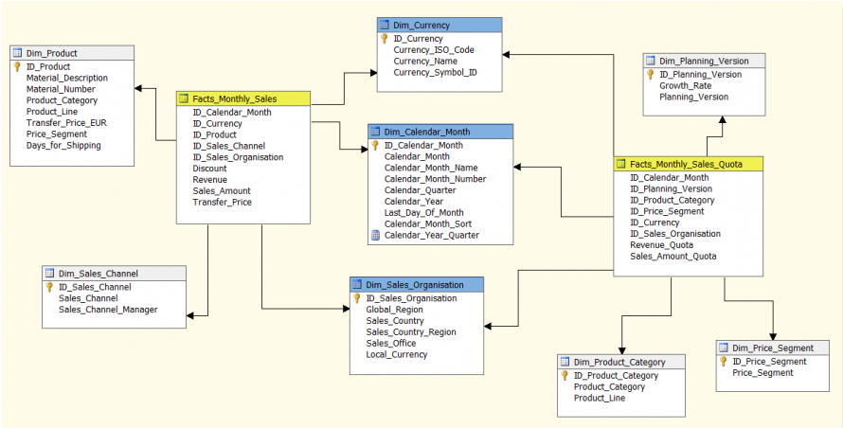
Conformed dimension
Een conformed dimension is een dimensie die dusdanig generiek is opgezet dat hij door elk relevant stermodel, zonder aanpassingen, gebruikt kan worden.

Slide 28
Stappenplan voor modelleren
Veel meerwaarde Hoge complexiteit | Veel meerwaarde Lage complexiteit
Weinig meerwaarde Hoge complexiteit | Weinig meerwaarde Lage complexiteit
Kies het te modelleren proces
Bepaal het te gebruiken detailniveau
Bepaal de van toepassing zijnde dimensies
Bepaal de relevante feiten
Meerwaarde voor organisatie
Kans van slagen

Slide 29
Kimball architectuur
Front end tools
en
modellen;
Dashboards;
Rapporten;
CRM
ETL
Datewarehouse:
n sterren
Financieel
Staging
Overige bronnen
Veel gehoorde kritiek op de Kimball aanpak is dat het dimensioneel gemodelleerde datawarehouse slecht in staat is zich aan te passen aan veranderende omstandigheden.

Slide 30
Inmon datawarehouse
Data Mart
Front end tools
en
modellen;
Dashboards;
Rapporten;
CRM
ETL
Genormaliseerd Datawarehouse
Data Mart
Financieel
Staging
Data Mart
Overige bronnen
Data Mart
Een Inmon datawarehouse is een genormaliseerde database.
geen ster
gemodelleerd op basis van verbanden tussen gegevens die stabiel zijn in de tijd in plaats van op basis van veranderlijke processen.

Slide 31
Corporate Information factory
Bij een datawarehouse volgens Inmon wordt het datawarehouse alleen gebruikt om datamarts te vullen, het wordt niet gebruikt als bron voor rapporten of analyses.
De Corporate Information Factory is het geheel van componenten van staging database tot en met datamarts dat er voor zorgt dat gegevens uit operationele systemen omgevormd worden tot informatie voor de medewerkers van een organisatie.

Slide 32
Kimball en Inmon vergeleken
De Kimball methodiek maakt een iteratieve project aanpak met kleine stappen en snel opleveren van resultaten mogelijk.
De Inmon opzet van een datawarehouse dwingt je eerst het hele datawarehouse te ontwerpen. Dit is moeilijk te rijmen met de tegenwoordig geprevaleerde iteratieve manier van werken.

Slide 33
Huiswerk
Lezen hoofdstuk 4 uit Leerboek Business Intelligence

Slide 34


